Slide 1


酉矩阵与量子计算应用
谭钧豪
2024年12月17日

Slide 2
目录
叠加态
1
布洛赫球
2
量子门与酉矩阵
3
酉矩阵的构造
4
量子计算应用
5

Slide 3
目录
叠加态
1
布洛赫球
2
量子门与酉矩阵
3
酉矩阵的构造
4
量子计算应用
5

Slide 4
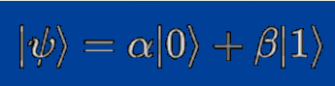
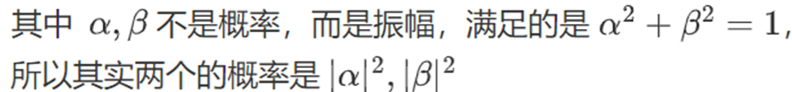
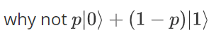
叠加态
这样的表示方法更好的表示了量子比特的物理特性：
相位信息
量子纠缠是振幅的联合
量子门操作
概率只是振幅导出的一个结果

Slide 5
叠加态
复数是因为量子有不确定性原理和干涉现象，要用复数才能解释清楚

Slide 6
叠加态
不确定性原理
干涉现象
粒子的位置和动量不能同时被准确测量。
例子：有一个光子源，它可以发射单个光子，这些光子通过两个紧挨着的小缝（双缝）投射到一个屏幕上。光子在屏幕上形成了干涉条纹，这是波动性的体现，说明光子像波一样通过两个缝隙并发生干涉
测量位置？（测量光子通过了哪个缝隙）
在每个缝隙旁边放一个光子探测器，这样光子通过缝隙的时候就能具体记录通过了哪个。
但是测量是与光子发生相互作用，改变动量，无法测准。
所以状态有位置和动量两个量，实数难以表示状态。
但复数可以，比如实部虚部分别表示能量动量，或位置动量
物理的干涉： 当两束光线相遇时，它们会根据光的波动性质发生干涉现象，形成明暗相间的干涉条纹。
量子力学中，粒子有波动性，所以两个量子相遇的时候也有干涉现象。
而粒子的相位关系在干涉时是有关的，故也要用复数来表示相位关系

Slide 7
目录
叠加态
1
布洛赫球
2
量子门与酉矩阵
3
酉矩阵的构造
4
量子计算应用
5

Slide 8
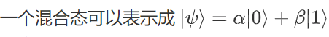
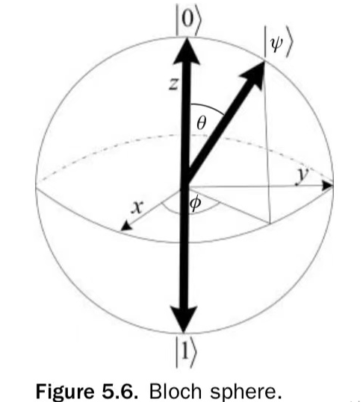
布洛赫球
而 α 和 β 是复数，那类似复数与二维平面，可以给混合态一个三维立体表示：布洛赫球
这样一个纯态的量子态就可以对应到球面上的一个点

Slide 9
目录
叠加态
1
布洛赫球
2
3
量子门与酉矩阵
酉矩阵的构造
4
量子计算应用
5

Slide 10
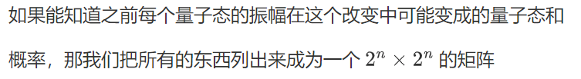
量子门与酉矩阵
改变量子状态
先不考虑过程，直接考虑结果
考虑一下过程：
原来的向量乘上这个矩阵，就得到了结果向量

Slide 11
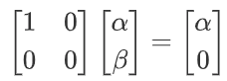
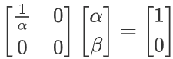
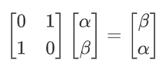
量子门与酉矩阵
对量子很多的操作，我们都可以用这种矩阵的形式表示出来：
1
观测操作
很简单的例子：观测操作
归一化
2

Slide 12

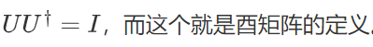
量子门与酉矩阵
看看这两个操作和矩阵的特点
1
观测操作
观测
注意到一点，我们前面说到了造这个矩阵我们要归一化
· 观测不可逆
· 对应的矩阵不可逆
对应到矩阵上
矩阵的行列式绝对值为 1
2
· 观测不可逆
· 对应的矩阵不可逆
其实最重要的一点，要保持量子间的相位关系，所以要内积不变
非门
对应到矩阵上
· 非门操作可逆
· 对应的矩阵可逆

Slide 13
量子门与酉矩阵
1
经典的门电路，是输入两个经典位、而只输出一个经典位，这个过程是熵增的、不可逆的——也就是说，不能由输出推知输入。
2
量子门不会造成信息的丢失。量子门的本质是酉矩阵，只要得到这个量子门的共轭转置矩阵就能恢复原来的量子态
3
一些酉矩阵

Slide 14
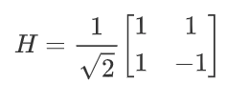
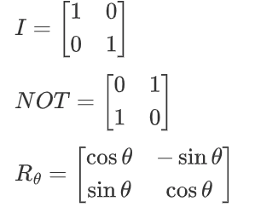
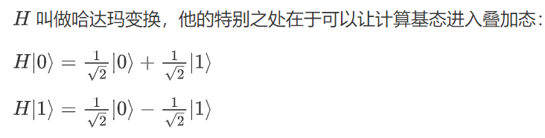
量子门与酉矩阵
一些酉矩阵

Slide 15
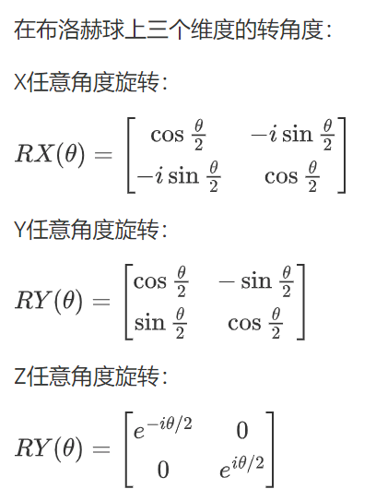
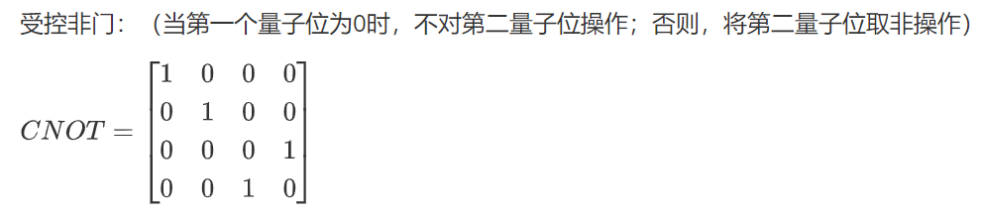
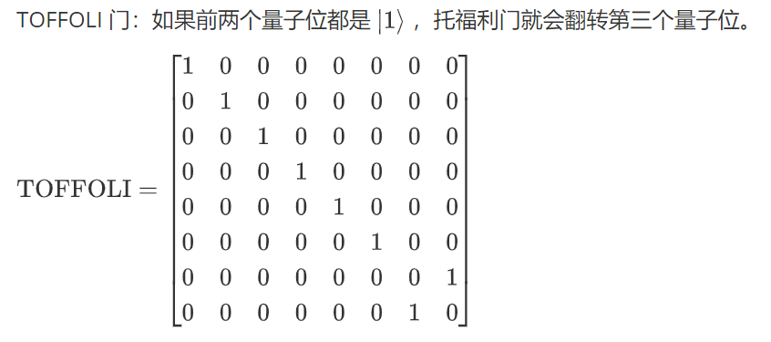
量子门与酉矩阵
量子门
量子门的作用就是改变状态，那我们如果能刻画出各种逻辑运算的量子门，就代表可以用它来进行编程了。

Slide 16
目录
叠加态
1
布洛赫球
2
量子门与酉矩阵
3
酉矩阵的构造
4
量子计算应用
5

Slide 17
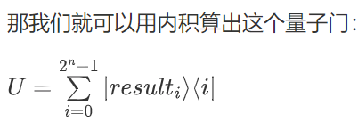
酉矩阵的构造
1
操作类型的千变万化，我们的量子门也就千变万化，但如果给我们输入和输出，我们可以推出量子门的矩阵形式。
2
3

Slide 18
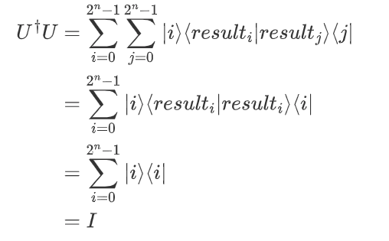
酉矩阵的构造
验证酉矩阵性质
所以 U 确实是酉矩阵
我们也用C++去模拟了这个部分的操作

Slide 19
目录
叠加态
1
布洛赫球
2
量子门与酉矩阵
3
4
酉矩阵的构造
5
量子计算应用

Slide 20
量子计算应用
1
我们的应用是依据量子态观测结果的随机性，来造一个随机数生成函数。
2
首先我们用一个量子比特去生成一个 0/1 的随机数
3
然后我们再考虑从 0/1 的随机数去等概率生成 1~n 的所有整数

Slide 21
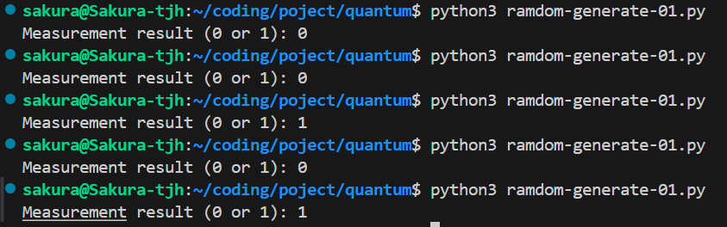
量子计算应用
生成 0/1
Pyqpanda 是一个量子机器学习库，可以实现各种各样的量子计算相关操作。
比如它自己内部有很多常用的量子门，你也可以自己造一些量子门。
他可以帮你计算一个量子态所有状态的概率，帮你去观测某个量子态，等等。
我们就用 Python 中使用这个库，生成一个量子比特，用哈达玛变换把这个初始是基态的比特变为叠加态，然后再去观测它，实现 0/1 的随机生成。

Slide 22
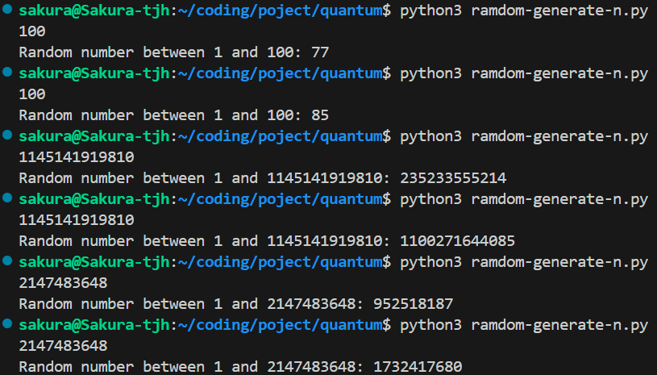
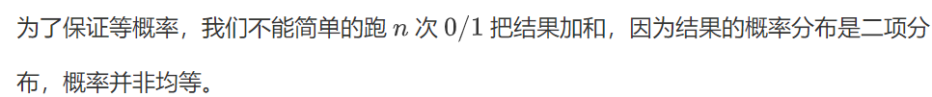
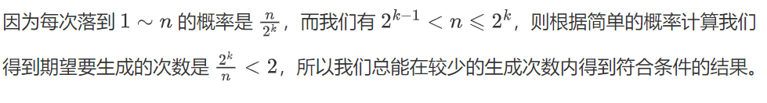
量子计算应用
0/1 -> 1~n

Slide 23
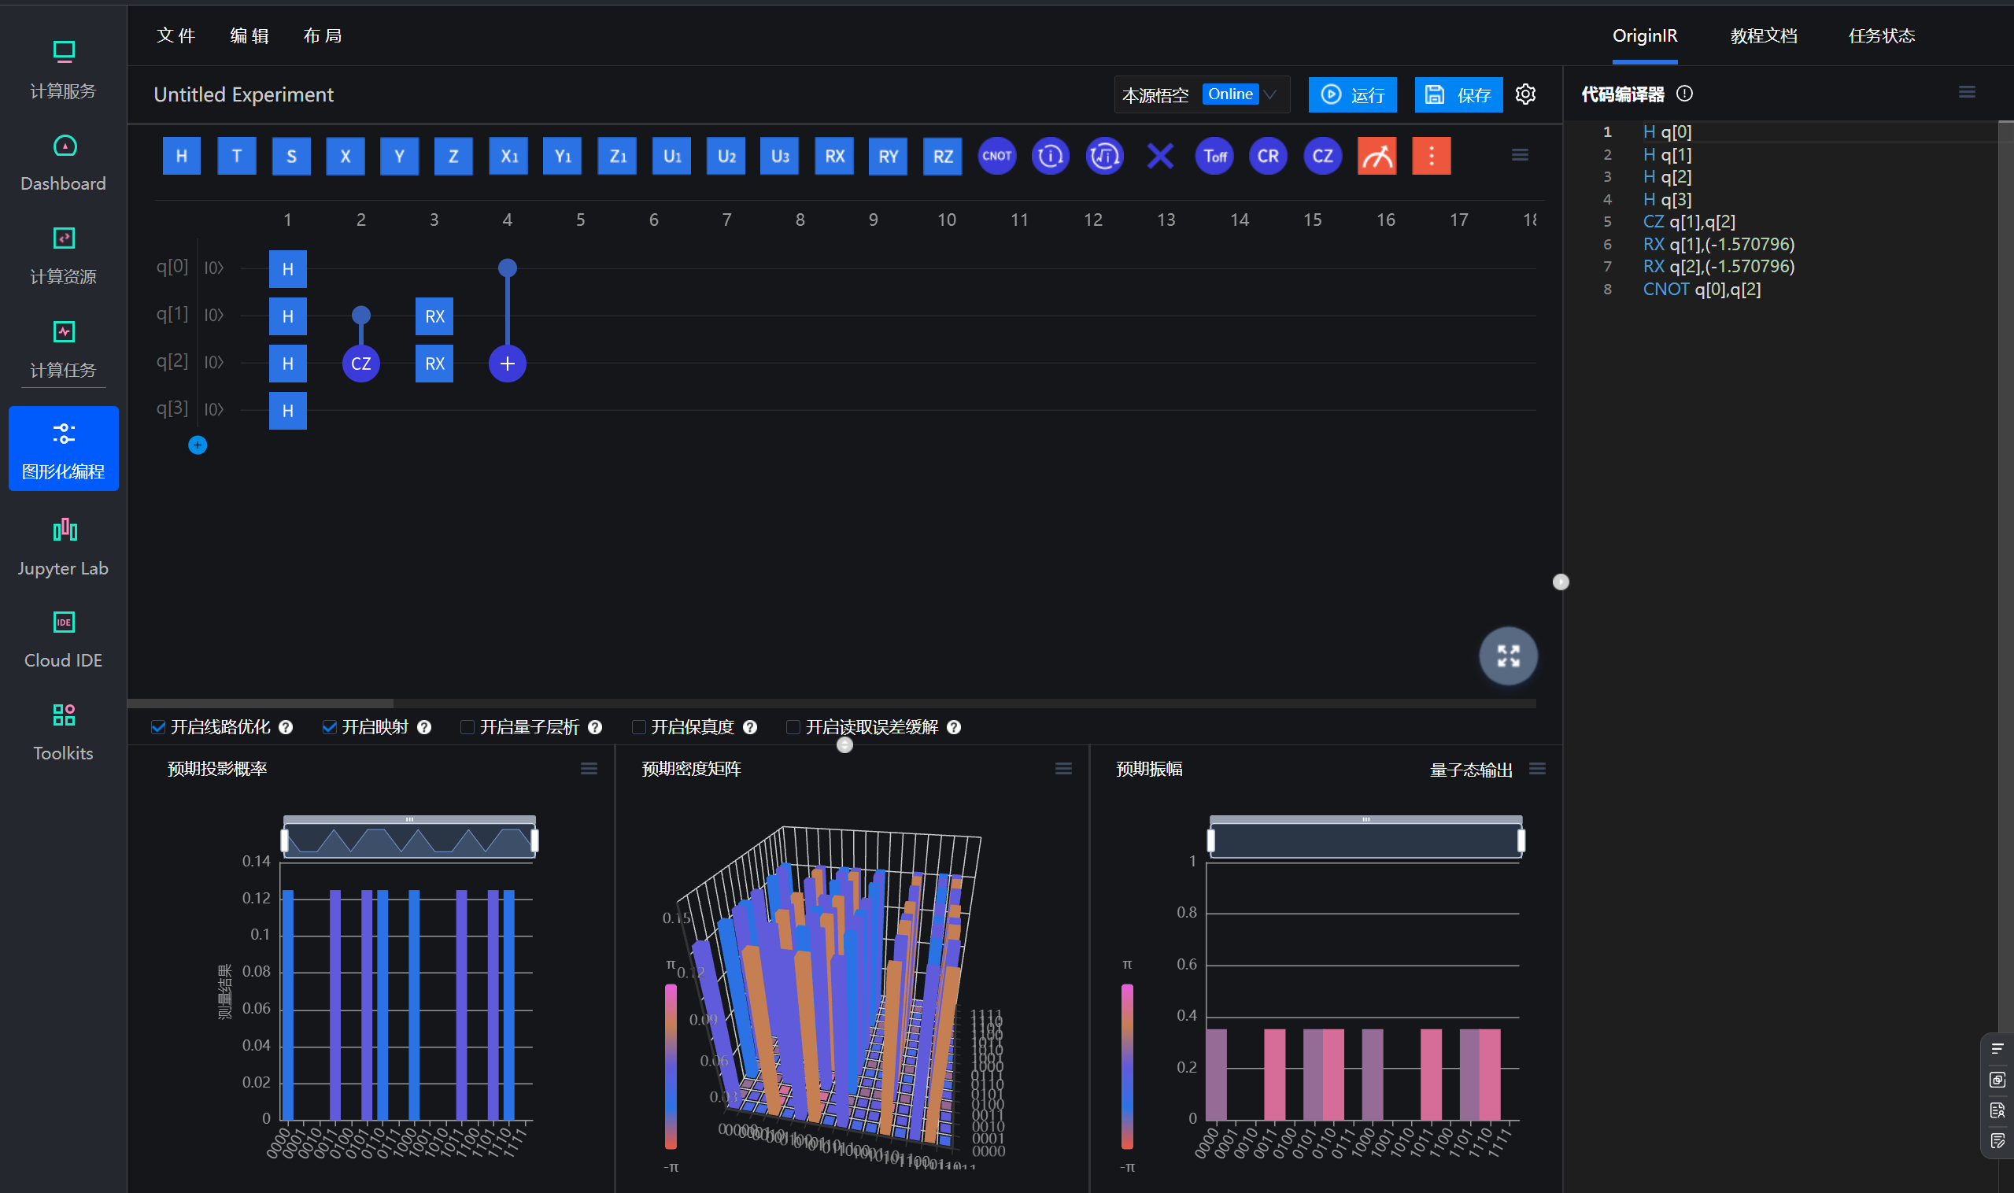
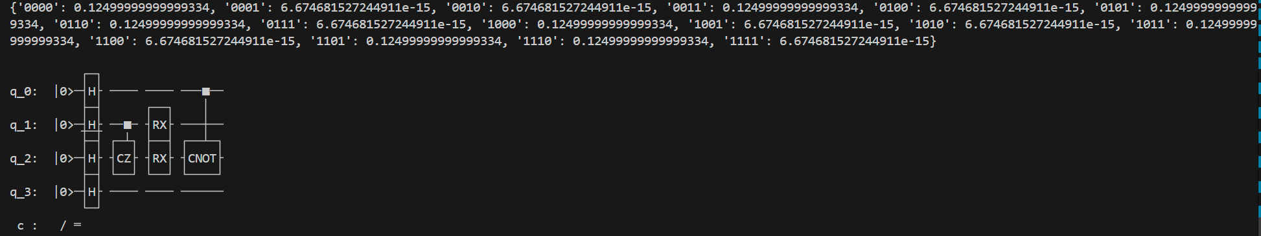
Something more?
一、
虽说量子计算机由于其条件的苛刻，我们一般人似乎不太能接触到。
但已经有一些线上的真机，可以去使用玩玩：
https://console.originqc.com.cn/
二、
Pyqpanda 的功能很丰富多样，甚至可以帮你计算某个量子态所有状态的概率，帮你画出量子态对应的图像
安装链接：https://pyqpanda-toturial.readthedocs.io/zh/latest/index.html

Slide 24

谢谢！
2024年12月17日
XXXXX答辩，如果不需要可以删除

